Slide 1
Números irracionales
15-03-2023

Slide 2
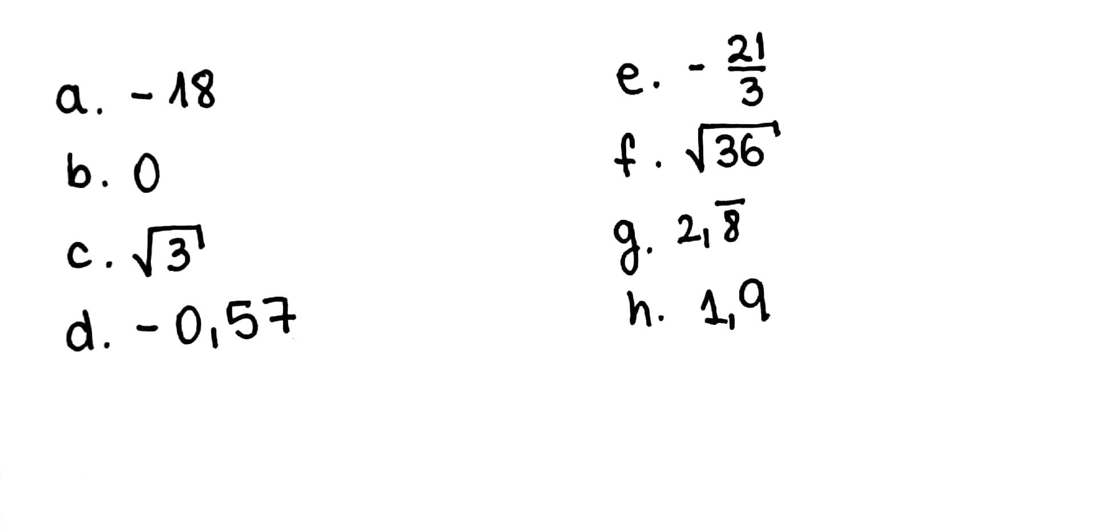
Clasifica los siguientes números en racionales o irracionales

